Slide 1
A General Graph-based Model for Recommendation in Event-based Social Networks
Tuan-Anh Nguyen pham et al.

Slide 2
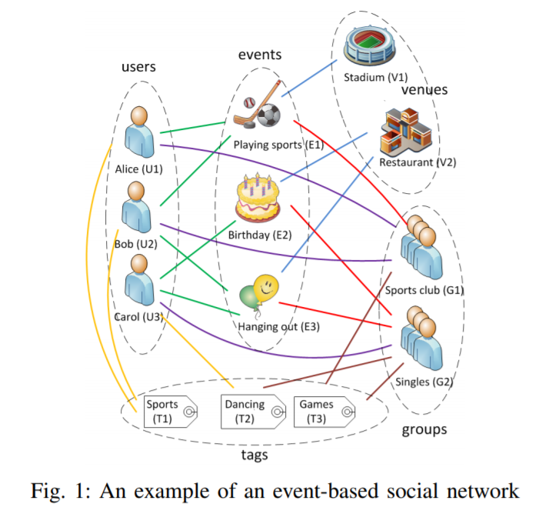
Event-based Social Networks
Entidades
Users
Events
Tags
Venues
Groups

Slide 3
Event-based Social Networks
El grafo aporta mucha información al tener distintas entidades

Slide 4
¿Qué se busca con este trabajo?
Recomendar:
Eventos a usuarios
Grupos a usuarios
Tags a Grupos

Slide 5
Soluciones anteriores
Abordan un solo problema a la vez
No toman en cuenta toda la información que contiene el grafo al tener muchas entidades
Son métodos que no se pueden generalizar a recomendaciones de otras entidades

Slide 6
Solución
Modelar el problema como proximidad en el grafo
También se desea aprender cómo interactúan las distintas entidades
Esto último se puede aprender en el entrenamiento
Agregar información temporal al problema

Slide 7
Modelación del grafo
Nodos:
Users
Groups
Events
Tags
Venues
Aristas:
<U,E>
<E,G>
<E,V>
<U,G>
<U,T>
<G,T>

Slide 8
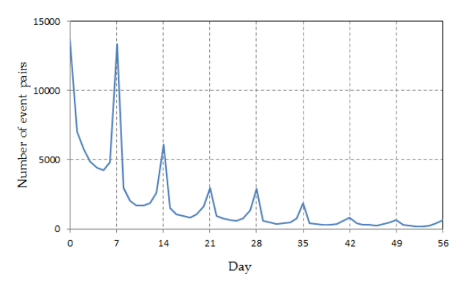
Componente temporal
Se agregan nodos de sesión S y aristas <S,E>
El peso de las aristas de los eventos se calcula según distancia temporal a evento anterior

Slide 9
Cercanía en el grafo
Random Walk with Restart (RWR)
Multivariable Markov Chain (MMC)
Normalmente la influencia de una entidad a otra se agrega a mano
Proponen un sistema para aprender esta influencia con el set de entrenamiento

Slide 10
Cercanía en el grafo
Matriz de pesos entre cada par de identidades N, M que tengan alguna relación
$P_{NM}=A_{NM}$ normalizada por columnas y $1/|N|$ si la columna es vacía
$P_{EX}(e,x)=e^{−μ(∆t)}$ si existe una relación entre $e$ y $x$, sino 0

Slide 11
Recomendación
Digamos que queremos recomendar grupos usuarios:
$q_{u}=$ codificación inicial one hot del usuario
$u^{(t)},e^{(t)}{, g}^{(t)},t^{(t)},s^{(t)},v^{(t)}=$ distribución de probabilidades sobre los distintos nodos de la red

Slide 12
Recomendando grupos a usuarios
$u^{(t+1)}=α_{EU}P_{EU}e^{(t)}+α_{GU}P_{GU}g^{(t)}+α_{TU}P_{TU}t^{(t)}+α_{u}q_{u}$
$e^{(t+1)}=α_{UE}P_{UE}u^{(t)}+α_{GE}P_{GE}g^{(t)}+α_{VE}P_{VE}t^{(t)}+α_{SE}P_{SE}s^{(t)}$
$g^{(t+1)}=α_{EG}P_{EG}e^{(t)}+α_{UG}P_{UG}u^{(t)}+α_{TG}P_{TG}t^{(t)}$
$t^{(t+1)}=α_{UT}P_{UT}u^{(t)}{+α}_{GT}P_{GT}g^{(t)}$
$s^{(t+1)}=α_{ES}P_{ES}e^{(t)}$
$v^{(t+1)}=α_{EV}P_{EV}e^{(t)}$

Slide 13
Recomendando tags a grupos
$u^{(t+1)}=α_{EU}P_{EU}e^{(t)}+α_{GU}P_{GU}g^{(t)}+α_{TU}P_{TU}t^{(t)}$
$e^{(t+1)}=α_{UE}P_{UE}u^{(t)}+α_{GE}P_{GE}g^{(t)}+α_{VE}P_{VE}t^{(t)}+α_{SE}P_{SE}s^{(t)}$
$g^{(t+1)}=α_{EG}P_{EG}e^{(t)}+α_{UG}P_{UG}u^{(t)}+α_{TG}P_{TG}t^{(t)}+α_{g}q_{g}$
$t^{(t+1)}=α_{UT}P_{UT}u^{(t)}{+α}_{GT}P_{GT}g^{(t)}$
$s^{(t+1)}=α_{ES}P_{ES}e^{(t)}$
$v^{(t+1)}=α_{EV}P_{EV}e^{(t)}$

Slide 14
Recomendando eventos a usuarios
$u^{(t+1)}=α_{EU}P_{EU}e^{(t)}+α_{GU}P_{GU}g^{(t)}+α_{TU}P_{TU}t^{(t)}+α_{u}q_{u}$
$e^{(t+1)}=α_{UE}P_{UE}u^{(t)}+α_{GE}P_{GE}g^{(t)}+α_{VE}P_{VE}t^{(t)}+α_{SE}P_{SE}s^{(t)}$
$g^{(t+1)}=α_{EG}P_{EG}e^{(t)}+α_{UG}P_{UG}u^{(t)}+α_{TG}P_{TG}t^{(t)}+α_{g}q_{g}$
$t^{(t+1)}=α_{UT}P_{UT}u^{(t)}{+α}_{GT}P_{GT}g^{(t)}$
$s^{(t+1)}=α_{ES}P_{ES}e^{(t)}+α_{s}q_{s}$
$v^{(t+1)}=α_{EV}P_{EV}e^{(t)}+α_{v}q_{v}$

Slide 15
Convergencia con $t→∞$
Si el grafo es conexo, los $x^{(t)}$ convergen
El grafo es conexo ya que los nodos son conexiones se conectaron a todos los nodos
Se hace ranking según la probabilidad del $x^{(t)}$ objetivo

Slide 16
Parámetros $α$
En otros trabajos se eligen manualmente
Se pueden aprender con el set de entrenamiento con descenso de gradiente
Se entrena con función objetivo que favorece nodos conectados:
$$\max_{α}Obj\left(α\right)=\sum_{k=1}^{m}{\frac{\sum_{i∈{PG}_{k}}{\sum_{j∈{NG}_{k}}{\ln{σ\left(g\left(i\right)−g(j\right))}}}}{|{PG}_{k}||{NG}_{k}|}}$$

Slide 17
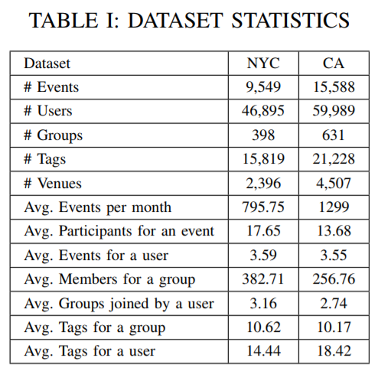
Dataset: meetup.com
Métricas: p@N y r@N
Baseline:
Collaborative Filtering (CF)
Bayesian Personalized Ranking (BPR)
Random Walk with Restart (RWR)
PTARMIGAN (state of the art for group to user rec.)
PIT (state of the art for tag to group rec.)

Slide 18
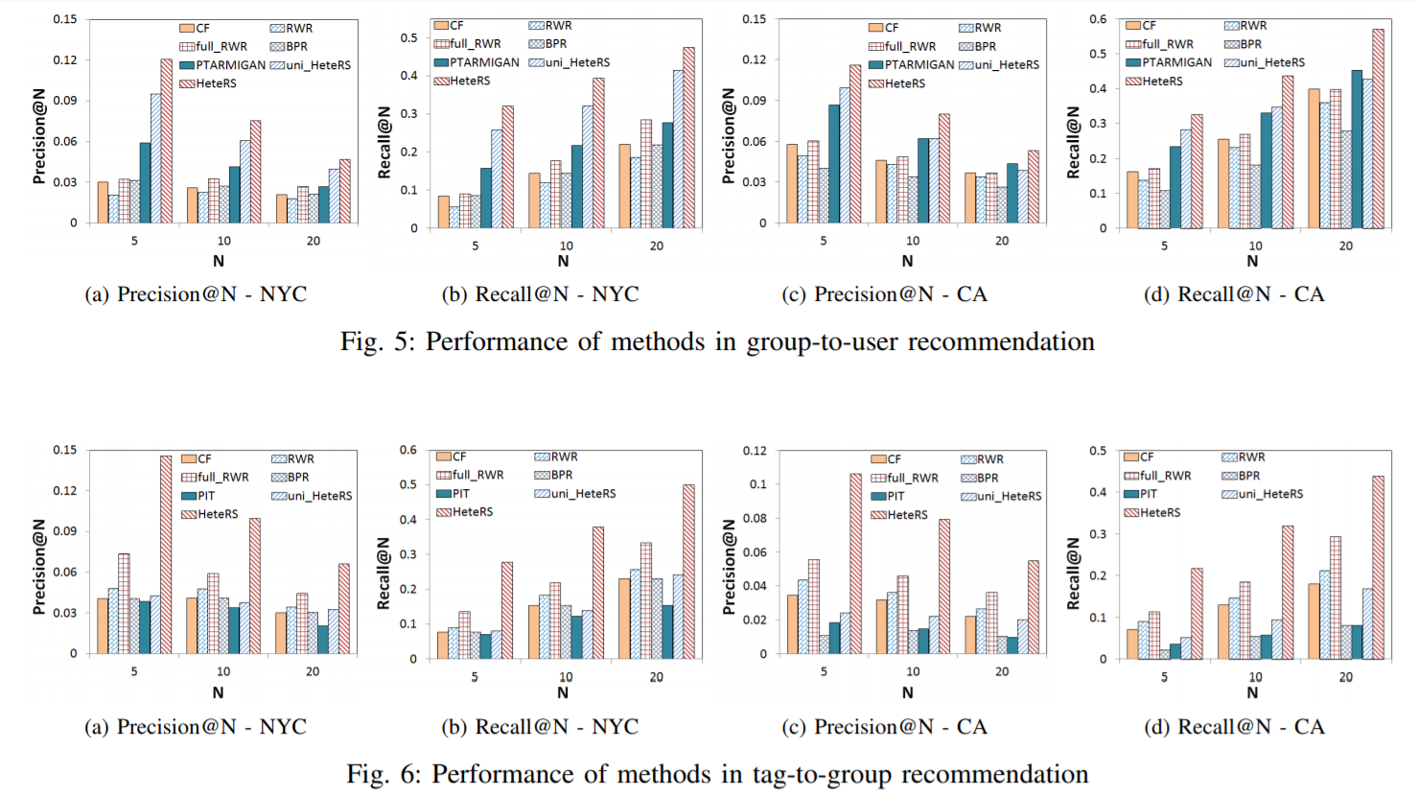

Slide 19
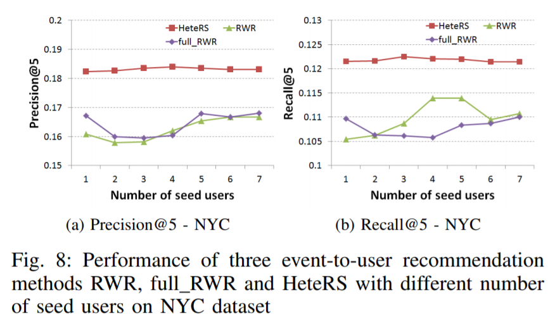

Slide 20
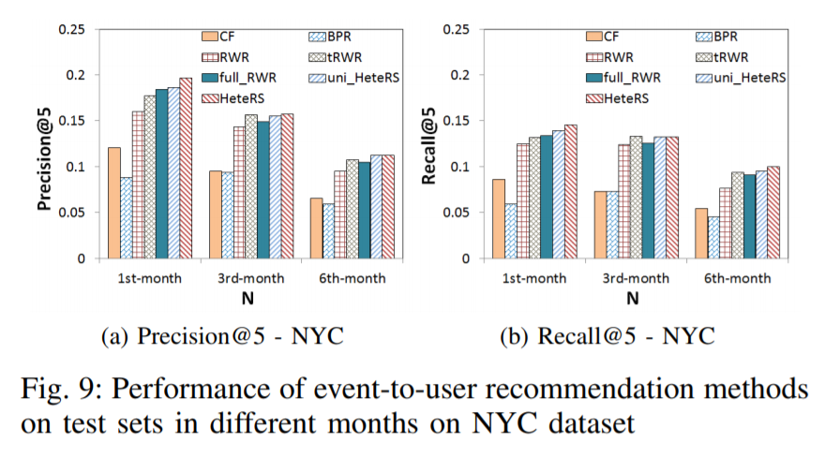

Slide 21
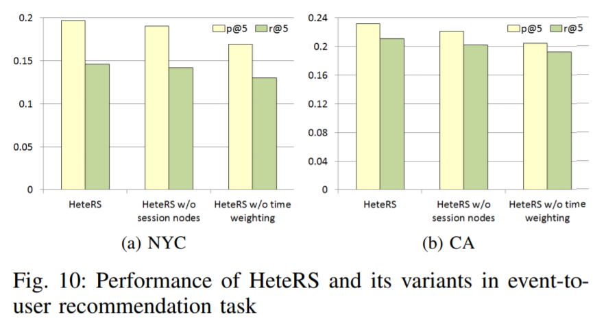

Slide 22
